Slide 1
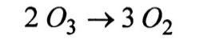


Parte inferiore della stratosfera
Bassi livelli di O atomico
Processi catalitici che coinvolgono O poco significativi
Distruzione di ozono via:
Per es.
(catalitico)
e piuttosto lento
Inoltre:
Che rallenterebbe ulteriormente,
con un effetto positivo sulla salvaguardia dello strato
Al contrario: O₃ + NO* → NO₂ + O₂
Ossia l’ NO liberato dalle auto elimina in parte l’ozono
(zone rurali, minor inquinamento, esposte a livelli di ozono maggiori che zone urbane!)

Slide 2
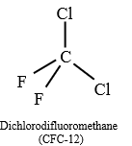
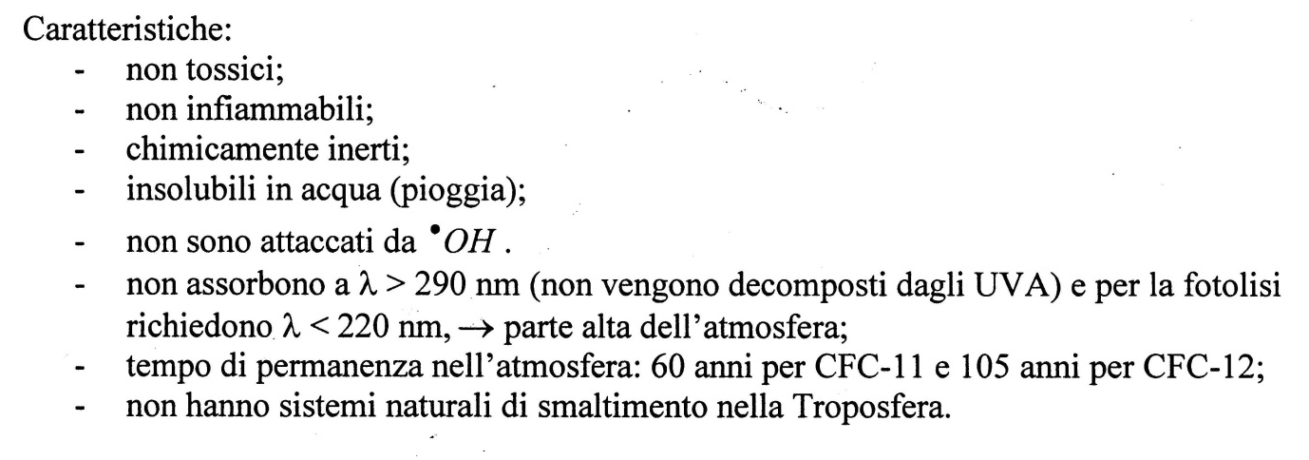
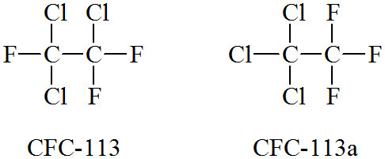
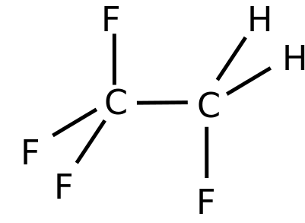
Tra i principali responsabili in quanto fonte di cloro:
CFC (clorofluorocarburi)
Dove incontrano gli UV-C e si decompongono liberando atomi di Cl
RIMEDI
Idroclorofluorocarburi (HCFC)
MA: elevato numero di H -> infiammabili
Inoltre no persistenti ma liberano cloro per decomposizione rapida
Idrofluorocarburi (HFC)
Migliori sostituti a lungo termine – ma altre problematiche
(il F da HF, stabile e inattivo)
quindi col tempo
arrivano alla
stratosfera
Rimedi temporanei:
liberare etano e propano nell’atmosfera
catturano Cl* trasformandolo in HCl
(ma piogge acide, oltre alla produzione dei radicali liberi)
HFC-134a
Privi di cloro, vita più breve,
per reazione con HO* liberano HF, legame molto forte,
non decompone, quindi non libera F*
Anche tetracloruro di carbonio
e metilcloroformio

